Slide 1
Hidráulica
Aula
2
–
Propriedades
dos
Fluidos

Slide 2
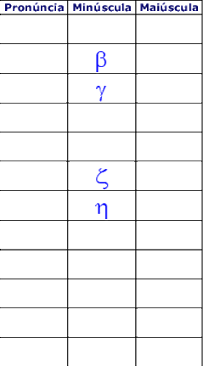
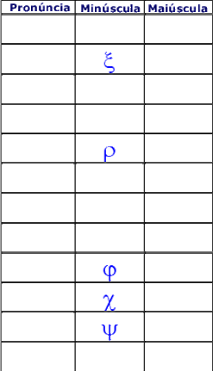
Aula 2
Alfabeto
Grego

Slide 3
Aula 2
Propriedades dos Fluidos
□
Algumas propriedades são fundamentais para a análise de um fluido
e representam a base para o estudo da mecânica dos fluidos, essas propriedades são específicas para cada tipo de substância avaliada e são muito importantes para uma correta avaliação dos problemas
comumente
encontrados
na
indústria.
Dentre
peso
essas
propriedades
podem-se
citar: a
massa
específica,
o
específico
e
o
peso
específico
relativo.

Slide 4
Aula 2
Massa
Específica
□
Representa
a relação entre a massa de uma determinada substância
e
o
volume
ocupado
por
ela.
A
massa
específica
pode
ser
quantificada através da aplicação da equação a seguir.
onde, ρ é a massa específica, m representa a massa da substância e
V o volume por ela ocupado.
□
□
No Sistema Internacional de Unidades (SI), a massa é
quantificada
específica é
em kg
kg/m³.
e
o
volume
em
m³,
assim, a
unidade
de
massa
ρ = ^{m}
V

Slide 5
Aula 2
Peso Específico
□
É a relação entre o peso de um fluido e volume ocupado, seu valor pode ser obtido pela aplicação da equação a seguir
γ = ^{W}
V
□
Como o peso é definido pelo princípio fundamental da dinâmica (2ª Lei de
Newton) a equação pode ser reescrita do seguinte modo:
γ = ^{m ⋅ g}
V
□
A partir da análise das equações é possível verificar que existe uma relação entre a massa específica de um fluido e o seu peso específico, e assim, pode-se escrever que:
γ = ρ ⋅ g
□
onde, γ é o peso específico do fluido, W é o peso do fluido e g representa a
aceleração da gravidade, em unidades do (SI), o peso é dado em N, a aceleração da gravidade em m/s² e o peso específico em N/m³.

Slide 6
Aula 2
Peso Específico Relativo
□
Representa a relação entre o peso específico do fluido em estudo e o peso específico da água.
□
Em condições de atmosfera padrão o peso específico da água é
10000N/m³, e como o peso específico relativo é a relação entre dois
pesos específicos, o mesmo é um número adimensional, ou seja não contempla unidades.
γ = ^{γ}
r
γ _{H O}
2

Slide 7
Aula 2
Tabela
de
Propriedades
dos
Fluidos
Líquido
Massa Específica - ρ (kg/m³)
Peso Específico - γ (N/m³)
Peso específico Relativo - γ_{r}
Água
1000
10000
1
Água do mar
1025
10250
1,025
Benzeno
879
8790
0,879
Gasolina
720
7200
0,720
Mercúrio
13600
136000
13,6
Óleo lubrificante
880
8800
0,880
Petróleo bruto
850
8500
0,850
Querosene
820
8200
0,820
Etanol
789
7890
0,789
Acetona
791
7910
0,791

Slide 8
Aula 2
Exercício 1
□
1)
Sabendo-se
que
1500kg
de
massa de ocupa um
uma determinada substância
volume
de
2m³,
determine específico
a
massa
específica, o peso
e
o peso
específico
relativo
dessa
substância.
Dados:
γH2O
= 10000N/m³, g =
10m/s².

Slide 9
Aula 2
Solução do
Exercício
1
Massa Específica:
Peso Específico:
Peso Específico Relativo:
m
γ
ρ =
γ
= ρ ⋅ g
γ
=
V
r
γ _{H}
2
O
1500
γ
= 750 ⋅10
ρ =
γ r
7500
2
=
10000
ρ = 750
kg/m³
γ
= 7500
N/m³
γ _{r}
= 0,75

Slide 10
Aula 2
Exercício
2
□
2)
Um
reservatório
cilíndrico
possui
diâmetro
de base igual
a 2m e altura de
4m,
sabendo-se
que
o
mesmo
está
totalmente preenchido com
gasolina
(ver
propriedades
na
Tabela),
determine
a no
massa
de
gasolina
presente
reservatório.

Slide 11
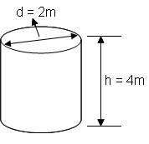
Aula 2
Solução do
Exercício 2
Volume do Reservatório
V
= Ab ⋅ h
π ⋅ d ²
π
⋅ 2²
V
= 12,56 m³
V =
⋅ h
V =
⋅ 4
4
4
Massa Específica
ρ
= 720 kg/m³
(obtido na tabela de propriedades
dos
fluidos)
ρ =
m
m = ρ ⋅V
m = 720 ⋅12,56
m = 9043,20kg
V

Slide 12
Aula 2
Exercícios Propostos
□
1)
A
massa
específica
de
uma
determinada
substância é
igual a 740kg/m³,
determine o
500kg dessa
volume ocupado por substância.
uma massa de

Slide 13
Aula 2
Exercícios Propostos
□
2)
Sabe-se que
400kg
de
um líquido
ocupa
um
reservatório
com
volume
de
1500
litros,
determine
sua
massa
específica,
seu
peso
específico
e o peso específico relativo. Dados:
γH2O
= 10000N/m³, g = 10m/s², 1000 litros = 1m³.

Slide 14
Aula 2
Exercícios Propostos
□
3) Determine a massa de mercúrio presente em uma garrafa de 2 litros. (Ver propriedades do
mercúrio na litros = 1m³.
Tabela). Dados: g = 10m/s², 1000

Slide 15
Aula 2
Exercícios Propostos
□
4) Um reservatório cúbico com 2m de aresta está completamente cheio de óleo lubrificante (ver propriedaes na Tabela). Determine a massa de
óleo
quando
apenas
¾
do
tanque
estiver
ocupado. Dados:
γH2O
=
10000N/m³, g = 10m/s².

Slide 16
Aula 2
Exercícios Propostos
□
5) Sabendo-se que o peso específico relativo de
um determinado óleo é igual a 0,8, determine seu
peso
específico
em
N/m³.
Dados:
γH2O
=
10000N/m³, g = 10m/s².

Slide 17
_{Hidráulica}
Aula 3 – Estática
dos Fluidos,
Pressão
Definição
de

Slide 18
Aula 3
Estática dos Fluidos
□
A
estática
dos
dos
fluidos
é
a
ramificação
da
o
mecânica
fluidos
que
fluido
estuda
comportamento
de
um
em
ao
uma
longo
condição
de
equilíbrio
estático,
dessa
aula
são
apresentados
os
conceitos
fundamentais
para
a
quantificação
relacionados
e
à
solução
de
problemas
pressão estática e escalas de pressão.

Slide 19
Aula 3
Definição de Pressão
□
A
pressão
média
aplicada
sobre
uma
superfície pode ser
definida pela relação
entre a força aplicada e a área dessa
superfície
calculada
seguir.
e
pode
ser
numericamente da equação a
pela aplicação
P = ^{F}
A

Slide 20
Aula 3
Unidade de Pressão no Sistema Internacional
□
Como a força aplicada é dada em Newtons [N] e a área em metro ao
quadrado [m²], o resultado dimensional será o quociente entre essas duas unidades, portanto a unidade básica de pressão no sistema
internacional
quadrado).
de
unidades
(SI)
é
N/m²
(Newton
por
metro
ao
□
A unidade N/m²
portanto é muito
também é
comum na
usualmente chamada de Pascal (Pa),
indústria se utilizar a unidade Pa e os
seus múltiplos kPa (quilo pascal) e MPa
as seguintes relações são aplicáveis:
1N/m² = 1Pa
1kPa = 1000Pa = 10³Pa
1MPa = 1000000Pa = 106Pa
(mega
pascal).
Desse
modo,
□
□
□

Slide 21

Aula 3
Massa
A massa é uma grandeza física fundamental. Segundo a mecânica newtoniana, ela dá a medida da inércia ou da resistência de um corpo em ter seu movimento acelerado. Ela também é a origem da força gravitacional, atuante sobre os corpos no Universo.
Mais recentemente, dentro da física moderna, a massa aparece relacionada com a energia, relação formulada por Einstein através da equação E = mc2.
A massa inercial de um corpo é definida pela Segunda Lei de Newton como uma constante de proporcionalidade entre a força (F) aplicada e a aceleração (a) causada:

Slide 22
Aula 3
Massa
Considerando que a força e a aceleração são grandezas vetoriais, isso implica em dizer que a massa é uma grandeza escalar. Então, a massa inercial indica a tendência de aceleração de um corpo para uma dada força.
Chamamos de massa gravitacional a intensidade da força de atração gravitacional gerada por um corpo dotado de massa. Nesse momento, é bom introduzirmos a relação que pode ser deduzida de leis da Mecânica, notando que a força peso que conhecemos depende da massa do corpo, mas não é equivalente a ela conceitualmente.

Slide 23

Aula 3
Peso
O peso é a força gravitacional sofrida por um corpo na vizinhança de um planeta ou de outro corpo celeste de massa significativa. Enquanto força, o peso é uma grandeza vetorial. Portanto, apresenta intensidade, direção e sentido.
Para corpos próximos da Terra, por exemplo, a direção é a linha que passa pelo objeto e pelo centro da Terra. O sentido é aquele que aponta para o centro da Terra.
Matematicamente, ele pode ser descrito como o produto entre massa e a aceleração da gravidade local:

Slide 24
Aula 3
Unidades
A força (o peso) é medida comumente em quilograma-força (kgf), em newton (N) ou em dina (dyn). Já a massa é medida em quilograma (kg), grama (g), tonelada (t), etc.
Se considerarmos que o valor de g na superfície da Terra é de aproximadamente 10 m/s2, teremos então que um corpo com a massa de 1 kg pesa 10 N ou 1 kgf; um corpo com a massa de 2 kg pesa 20 N ou 2 kgf; e assim por diante.
Nas balanças de farmácia, o peso é indicado por um ponteiro que é acionado por molas na plataforma. Quanto maior a massa da pessoa, maior a força peso que ela exerce sobre a plataforma, deformando mais as molas que a sustentam. Essa indicação de deformação é passada para o visor por meio de um ponteiro ou de uma indicação eletro-digital.
No cotidiano, os conceitos de massa e peso se confundem. É comum as pessoas dizerem, por exemplo, "peso 62 quilos", quando o certo seria dizer "peso 62 quilogramas força", ou "peso 620 newtons" (620 N).

Slide 25
Aula 3
Unidades
A Lua também tem aceleração gravitacional, mas como possui massa e tamanhos bem menores do que os da Terra, sua gravidade na superfície é de cerca de um sexto da encontrada em nosso planeta.
Com esse valor, o peso de um astronauta de massa 70 kg, por exemplo, seria de apenas 112 newtons quando ele estivesse na Lua (o valor de g na superfície lunar é de 1,6 m/s2). Na Terra, o mesmo astronauta tem quase 700 newtons de peso.

Slide 26
Aula 3
Outras Unidades de Pressão
□
Na
prática
industrial,
muitas
outras
unidades
para
a
especificação da pressão também são utilizadas, essas
unidades são comuns nos mostradores dos manômetros
industriais e as mais comuns são: atm, mmHg, kgf/cm², bar, psi e mca. A especificação de cada uma dessas unidades está apresentada a seguir.
□
□
□
□
□
□
atm (atmosfera)
mmHg (milímetro de mercúrio)
kgf/cm² (quilograma força por centímetro ao quadrado)
bar (nomenclatura usual para pressão barométrica)
psi (libra por polegada ao quadrado)
mca (metro de coluna d’água)

Slide 27
Aula 3
Tabela de Conversão de Unidades de Pressão
□
Dentre as unidades definidas de pressão, tem-se um destaque maior
para
a
atm
(atmosfera)
que
teoricamente
representa
a
pressão
mercúrio,
necessária
para
se
elevar
em 760mm
uma
coluna
de
assim, a partir dessa definição, a seguinte tabela para a conversão
entre unidades de pressão pode ser utilizada.
□
□
□
□
□
□
1atm = 760mmHg
1atm = 760mmHg = 101230Pa
1atm = 760mmHg = 101230Pa = 1,0330 kgf/cm²
1atm = 760mmHg = 101230Pa = 1,0330 kgf/cm² = 1,01bar
1atm = 760mmHg = 101230Pa = 1,0330 kgf/cm² = 1,01bar = 14,7psi
1atm = 760mmHg = 101230Pa = 1,0330 kgf/cm² = 1,01bar = 14,7psi = 10,33mca

Slide 28
Aula 3
Pressão Atmosférica e Barômetro de Torricelli
□
Sabe-se que o ar atmosférico exerce uma pressão sobre tudo que existe na superfície
da Terra. A medida dessa pressão foi realizada por um discípulo de Galileu chamado
Evangelista Torricelli, em 1643.
Para executar a medição, Torricelli tomou um tubo longo de vidro, fechado em uma das pontas, e encheu-o até a borda com mercúrio. Depois tampou a ponta aberta e, invertendo o tubo, mergulhou essa ponta em uma bacia com mercúrio. Soltando a ponta aberta notou que a coluna de mercúrio descia até um determinado nível e estacionava quando alcançava uma altura de cerca de 760 milímetros.
Acima do mercúrio, Torricelli logo percebeu que havia vácuo e que o peso do mercúrio dentro do tubo estava em equilíbrio estático com a força que a pressão do ar exercia sobre a superfície livre de mercúrio na bacia, assim, definiu que a pressão atmosférica local era capaz de elevar uma coluna de mercúrio em 760mm, definindo desse modo a pressão atmosférica padrão.
O mercúrio foi utilizado na experiência devido a sua elevada densidade, se o líquido fosse água, a coluna deveria ter mais de 10 metros de altura para haver equilíbrio, pois a água é cerca de 14 vezes mais leve que o mercúrio.
□
□
□

Slide 29
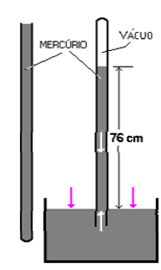
Aula 3
O Barômetro de Torricelli
□
Dessa forma, Torricelli concluiu que essas variações mostravam que a pressão
atmosférica podia variar e suas flutuações eram medidas pela variação na altura da coluna de mercúrio. Torricelli não apenas demonstrou a existência da pressão do ar, mas inventou o aparelho capaz de realizar sua medida, o barômetro como pode se observar na figura.

Slide 30
Aula 3
Exercício 1
□
1) Uma placa circular com diâmetro igual a
0,5m possui um peso de 200N, determine em Pa a pressão exercida por essa placa
quando a mesma solo.
estiver apoiada sobre o

Slide 31
Aula 3
Solução
do
Exercício 1
Área da Placa:
Determinação da Pressão:
π ⋅ d ²
F
A =
P =
4
A
π ⋅ 0,5²
200
A =
P =
4
0,19625
A = 0,19625 m²
^{P} = ^{1019,1N/m2}
P = 1019,1Pa

Slide 32
Aula 3
Exercício 2
□
2)
Determine
o
peso
em
N
de uma
placa
retangular
de
área
igual
a
2m²
de
forma
a
produzir
uma
pressão
de
5000Pa.

Slide 33
Aula 3
Solução do
Exercício
2
Cálculo do Peso:
F
P =
A
F = P ⋅ A
A Força calculada
corresponde ao peso da placa
F = 5000 ⋅ 2
F = 10000 N

Slide 34
Aula 3
Exercícios Propostos
□
1) Uma caixa d'água de área de base 1,2m X 0.5 m e altura de 1 m pesa 1000N que pressão ela exerce sobre o solo?
a) Quando estiver vazia
b) Quando estiver cheia com água
□
□
□
Dados:
γH2O
=
10000N/m³,
g
=
10m/s².

Slide 35
Aula 3
Exercícios Propostos
□
2)
Uma
placa
circular
com
diâmetro
igual
a
1m
possui um peso de 500N,
determine em
Pa a
pressão exercida por essa placa quando
a
mesma estiver apoiada sobre o
solo.

Slide 36
Aula 3
Exercícios Propostos
□
3) Converta as unidades de pressão para
o sistema
tabela).
indicado.
(utilize
os fatores de conversão apresentados
a) converter 20psi em Pa.
b) converter 3000mmHg em Pa.
c) converter 200kPa em kgf/cm².
d) converter 30kgf/cm² em psi.
e) converter 5bar em Pa.
f) converter 25mca em kgf/cm².
g) converter 500mmHg em bar.
h) converter 10psi em mmHg.
i) converter 80000Pa em mca.
j) converter 18mca em mmHg.
na
□
□
□
□
□
□
□
□
□
□

Slide 37
Aula 3
Exercícios Propostos
□
4) Converta as unidades de pressão para os fatores de conversão apresentados na
a) converter 2atm em Pa.
b) converter 3000mmHg em psi. c) converter 30psi em bar.
d) converter 5mca em kgf/cm². e) converter 8bar em Pa.
o sistema tabela).
indicado.
(utilize
□
□
□
□
□
□
f)
converter
10psi
em
Pa.

Slide 38
_{Hidráulica}
Aula 4 – Teorema de Stevin
e
Princípio
de
Pascal

Slide 39
Aula 4
Teorema de Stevin
□
O teorema de Stevin também é conhecido por teorema
fundamental da hidrostática e sua definição é de grande importância para a determinação da pressão atuante em
qualquer ponto de uma coluna de líquido.
□
O
teorema
de
Stevin diz que
“A
diferença
de pressão
entre
dois
pontos
peso
de
um
fluido em
repouso
é
igual
ao
de
produto
do
específico
do
fluido pela
diferença
cota
essa
entre
os
dois
pontos
avaliados”,
matematicamente
relação pode ser escrita do seguinte modo:
∆P = γ ⋅ ∆h

Slide 40
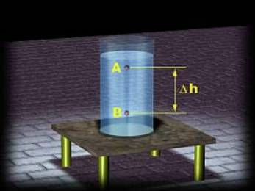
Aula 4
Aplicação
do Teorema
de
Stevin
□
Avaliando-se
a
figura,
é
possível
observar
que
o
teorema de Stevin permite a
determinação
da
pressão
atuante em qualquer ponto de
um fluido em repouso e que a
diferença de cotas ∆h é dada
pela diferença entre a cota do
ponto B e a cota do ponto A
medidas a partir da superfície livre do líquido, assim, pode-
se escrever que:
∆P = ρ ⋅ g ⋅∆h
∆P = P_{B} − P_{A} = ρ ⋅ g ⋅ (h_{B} − h _{A} )
∆h = h_{B} − h _{A}

Slide 41
Aula 4
Exercício 1
□
1)
Um
reservatório
aberto
em
sua
superfície
possui
8m
de
profundidade
e
contém
água,
determine
mesmo.
a
pressão
hidrostática
no
fundo
do
□
Dados:
γH2O
=
10000N/m³,
g
=
10m/s².

Slide 42
Aula 4
Solução do Exercício
1
Determinação da Pressão:
^{P} = ρ ⋅
P = γ
^{g} ⋅ ^{h}
⋅ h
^{P} = ¹⁰⁰⁰⁰ ⋅⁸
P = 80000 Pa

Slide 43
Aula 4
Princípio de Pascal
□
O
Principio de
Pascal
representa
uma
das
mais
significativas contribuições
práticas para a mecânica dos
fluidos
no
que tange
a
problemas
que
envolvem
a
transmissão e a ampliação de forças através da pressão
aplicada a um fluido.
□
O
seu
enunciado
diz que:
“quando
um
ponto
de
um
líquido
todos
em
os
equilíbrio
sofre
uma
variação
de
pressão,
mesma
outros
pontos
também
sofrem
a
variação”.

Slide 44
Aula 4
Aplicações do Princípio de Pascal
□
Pascal, físico
e
matemático
francês,
descobriu
que, ao se aplicar uma pressão em
um ponto
qualquer de um líquido em equilíbrio,
essa
pressão se transmite a todos os demais pontos do líquido, bem como às paredes do recipiente.
Essa propriedade dos líquidos, expressa pela lei
□
de Pascal, é utilizada em diversos dispositivos, tanto para amplificar forças como para transmiti- las de um ponto a outro. Um exemplo disso é a prensa hidráulica e os freios hidráulicos dos automóveis.

Slide 45
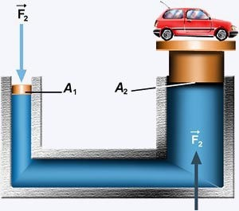
Aula 4
Elevador Hidráulico
□
Os elevadores para veículos automotores,
utilizados em postos de serviço e oficinas, por exemplo, baseiam-se nos princípios da prensa hidráulica. Ela é constituída de dois
cilindros de seções diferentes.
um, desliza um pistão. Um tubo
Em cada
comunica
ambos os
cilindros
desde
a
base.
A
prensa hidráulica permite equilibrar uma
força muito grande a partir da aplicação de
uma
força
pequena.
pressões
Isso
sobre
é
possível
porque
as
as
duas
superfícies são iguais (Pressão
Área). Assim, a grande força
= Força /
resistente
(F2)
que
age
na
superfície
maior
é
equilibrada por uma pequena força motora
(F₁) aplicada sobre a superfície menor
(F₂/A₂ = F₁/A₁) como pode se observar na
figura.
F₁ F₂
A₁ A₂
=

Slide 46
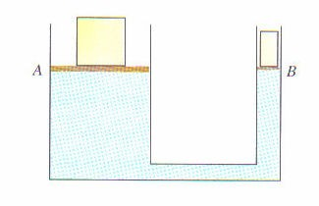
Aula 4
Exercício 2
□
2) Na figura apresentada a seguir, os êmbolos A
e
B
possuem
áreas
de
80cm²
e
20cm²
dos
respectivamente.
Despreze
os
pesos
êmbolos
estático. colocado
e
considere
o
sistema
em equilíbrio
Sabendo-se
que
a
massa
do
corpo
em
A
é
igual
a
100kg,
determine
a
massa
do
corpo
colocado
em
B.

Slide 47
Aula 4
Solução do
Exercício 2
Força atuante em A:
Força atuante em
B:
Massa em B:
F = m
⋅ g
F_{A}
F_{B}
FB =
mB ⋅ g
A
A
=
A_{A}
A_{B}
F_{B}
F_{A}
F_{A}
= 100 ⋅10
1000
F
m_{B}
=
=
B
g
250
= 1000N
80
20
= ^{1000 ⋅ 20}
mB =
F
10
B
80
FB = 250^{N}
mB = 25kg

Slide 48
Aula 4
Prof. MSc. Luiz Eduardo Miranda J. Rodrigues
Exercícios Propostos
□
1) Qual a pressão, em kgf/cm², no fundo de um reservatório que
contém água, com 3m de profundidade? Faça o mesmo cálculo para
um reservatório que contém gasolina (peso específico relativo =
0,72).

Slide 49
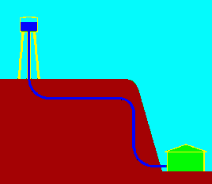
Aula 4
Exercícios Propostos
□
2) O nível de água contida em uma caixa d’água aberta à atmosfera
se encontra 10m acima do nível de uma
de saída da água na torneira.
torneira,
determine
a
pressão
□
Dados:
γH2O
=
10000N/m³,
g
=
10m/s².

Slide 50
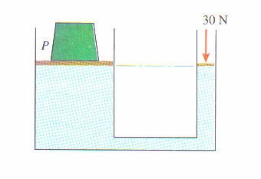
Aula 4
Exercícios Propostos
□
3) As áreas dos pistões do dispositivo hidráulico mostrado na figura
mantêm a relação 50:2. Verifica-se que um peso P colocado sobre o pistão maior é equilibrado por uma força de 30N no pistão menor, sem que o nível de fluido nas duas colunas se altere. Aplicando-se o
principio
de
Pascal
determine
o
valor
do
peso
P.

Slide 51
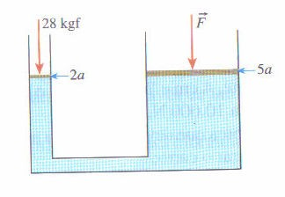
Aula 4
Exercícios Propostos
□
4)
A
prensa
hidráulica
mostrada
na
figura
está
em
equilíbrio.
Sabendo-se que os êmbolos possuem uma relação de áreas de 5:2, determine a intensidade da força F.

Slide 52
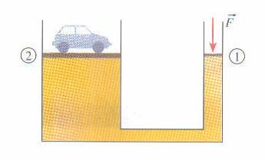
Aula 4
Exercícios Propostos
□
5) Na prensa hidráulica mostrada na figura, os diâmetros dos tubos 1
e 2 são, respectivamente, 4cm e 20cm. Sendo o peso do carro igual a
10000N, determine:
a) a força que deve ser aplicada no tubo 1 para equilibrar o carro.
□
□
b) o deslocamento
20cm.
do
nível
de
óleo
no
tubo
1,
quando
o
carro
sobe

